Slide 1


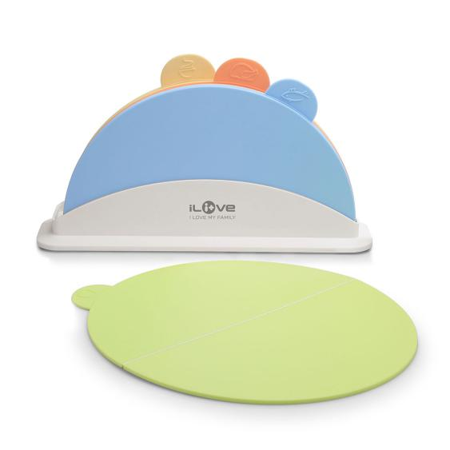
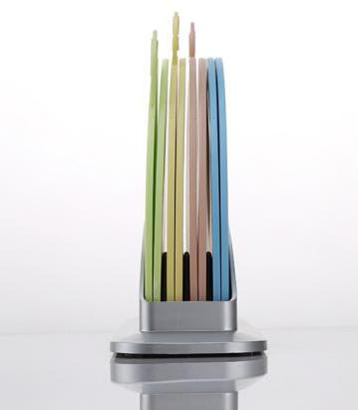
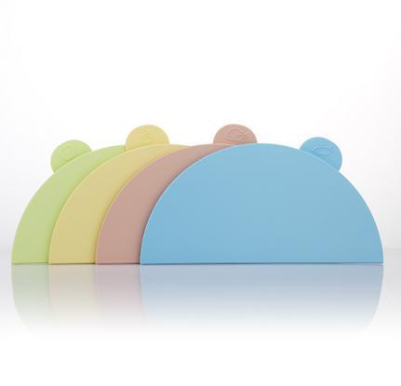
LF-G011
抗菌折叠砧板套装组合
市场参考价：148.00
批发价：42.00
规格：33.2×7.8×18.5cm
材质：PP+ABS
装箱明细：5pcs/箱
功能简介：
1.采用食品级材质，环保抗菌。
2.持久耐用，抗腐蚀。
3.食物可分类处理，防止交叉污染。

